Slide 1
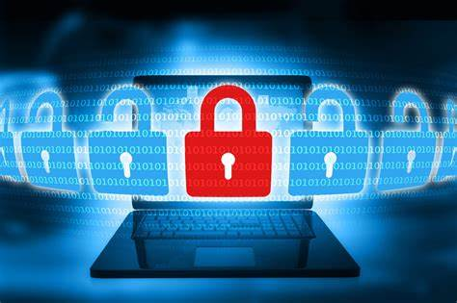


BEZPIECZEŃSTWO
w SIECI

Slide 2
Internet
Internet to globalna (mająca zasięg światowy) sieć komputerowa. W ostatnich latach korzystanie z Internetu stało się elementem codziennego funkcjonowania niemal każdego człowieka. Internet rozrósł się ze struktury, do której dostęp mieli tylko nieliczni - do gigantycznej sieci miliardów stron internetowych. Wraz z jego pojawieniem się ludzie uzyskali niemal nieograniczony dostęp do informacji. Trudno dziś sobie wyobrazić świat bez Internetu. Codziennie przesyłane są bowiem miliony informacji, tekstów, filmów, obrazów, a sieć nadal się rozrasta. To w jakim celu i w jaki sposób będzie wykorzystywany zależy tylko od jego użytkowników. Działania w sieci mogą mieć charakter pozytywny lub negatywny – dlatego tak ważne jest bezpieczeństwo w sieci.

Slide 3
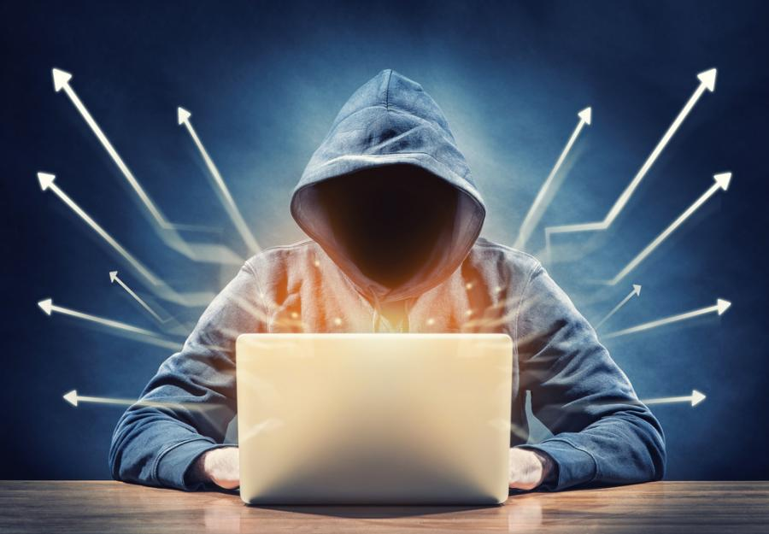
Zasady bezpieczeństwa:
I NIE UFAJ OSOBOM POZNANYM W SIECI – użytkownik sieci nigdy nie wie, kto siedzi po drugiej stronie monitora i jakie może mieć zamiary, dlatego unikaj nawiązywania relacji z osobami, których nie znasz. Jeśli na portalu społecznościowym otrzymujesz zaproszenie od obcej osoby, bezpieczniej będzie je odrzucić. O propozycjach spotkania od internetowych znajomych poinformuj rodziców lub możesz w takiej sytuacji skontaktować się z telefonem zaufania dla dzieci i młodzieży, dzwoniąc pod bezpłatny numer 116 111.

Slide 4
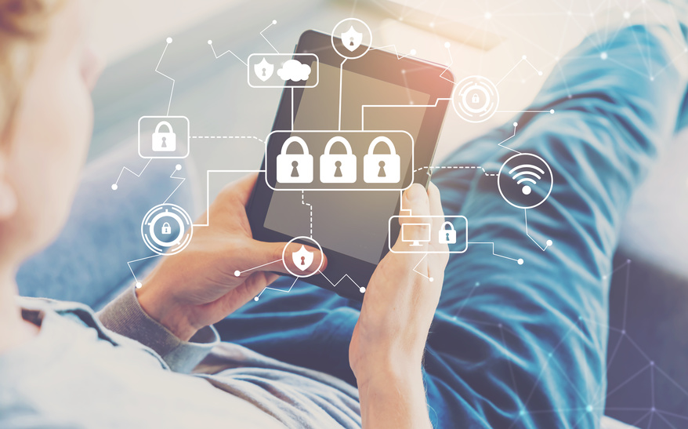
II CHROŃ SWOJĄ PRYWATNOŚĆ W SIECI – przy zakładaniu kont na portalach społecznościowych podawaj tylko wymaganą liczbę informacji i korzystaj z ustawień prywatności. Zamiast prawdziwego imienia i nazwiska używaj pseudonimu. Dzięki temu Twój profil będzie trudniejszy do odnalezienia w sieci, a obce osoby nie będą mogły się z niego zbyt wiele dowiedzieć. Publikując swoje zdjęcia zadbaj, by widzieli je tylko Twoi znajomi. Nie umieszczaj zdjęć, które mogłyby Ci zaszkodzić. Rozważnie i oszczędnie korzystaj z Wi-Fi, gdyż może ono zdradzić Twoją dokładną lokalizację oraz szczegóły techniczne urządzenia, z którego korzystasz. Jeśli jesteś podłączony do publicznej, otwartej sieci Wi-Fi Twoje dane mogą zostać wykradzione przez hakerów podczas logowania się do banku, czy na konto społecznościowe.

Slide 5
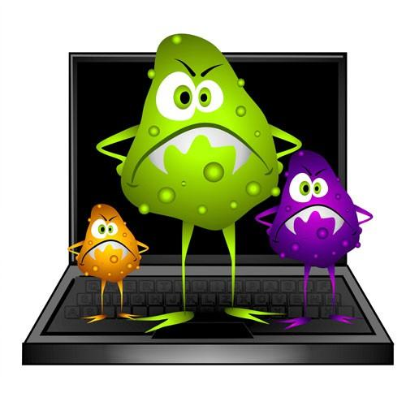
III KORZYSTAJ Z OPROGRAMOWANIA ANTYWIRUSOWEGO – surfując po Internecie należy pamiętać, że stale jest się narażonym na atak złośliwego oprogramowania, które mają szkodliwe, przestępcze i złośliwe działania w stosunku do użytkownika komputera, dlatego może dojść do zainfekowania komputera. Należy więc korzystać z aktualnego programu antywirusowego i regularnie skanować komputer pod kątem wirusów i złośliwego oprogramowania.
IV CZYTAJ REGULAMINY I POLITYKI PRYWATNOŚCI – akceptując regulamin świadczenia usług, pozwalasz różnym podmiotom na dowolne rozporządzenia Twoimi danymi osobowymi, co może wiązać się z poważnymi problemami.

Slide 6

V TWÓRZ BEZPIECZNE, SKOMPLIKOWANE HASŁA – nie wybieraj haseł, które są łatwe do odgadnięcia. Zadbaj o to, aby mieć inne hasło do każdego portalu i profilu – dzięki temu nawet w sytuacji, kiedy Twoje hasło do jednego miejsca zostanie wykradzione, inne hasła pozostaną bezpieczne.
VI NIE KLIKAJ W NIEZNANE LINKI – pamiętaj, aby unikać pobierania plików z niepewnych źródeł i otwierania podejrzanych wiadomości e-mail, bo mogą zawierać złośliwe oprogramowanie. Należy zwracać uwagę, czy witryna z którą chcesz się połączyć ma zabezpieczenie SSL, dzięki temu zyskasz pewność, że serwer, z którym się łączysz, jest tym właściwym.

Slide 7
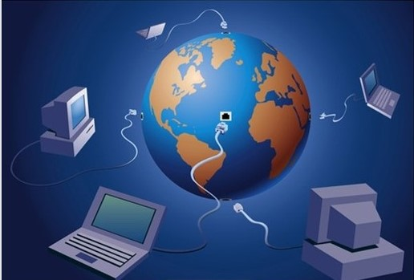
DZIĘKUJĘ ZA UWAGĘ
Prezentację przygotował:
Michał Pochwatka

